Slide 1
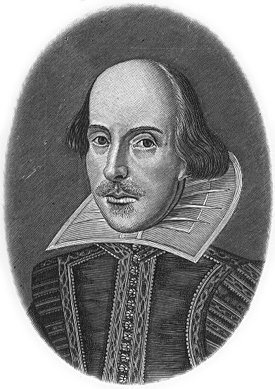
Вільям Шекспір
Олексієнко Вікторія

Slide 2
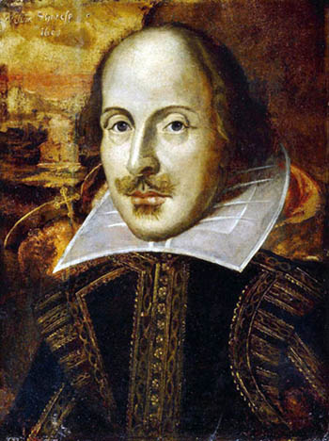
Вільям Шекспір
Вільям Шекспір народився,
за переказами 23 квітня,
в заможній за тим часом
родині Джона Шекспіра,
рукавичника та торгівця
шерстю.
Олексієнко Вікторія

Slide 3
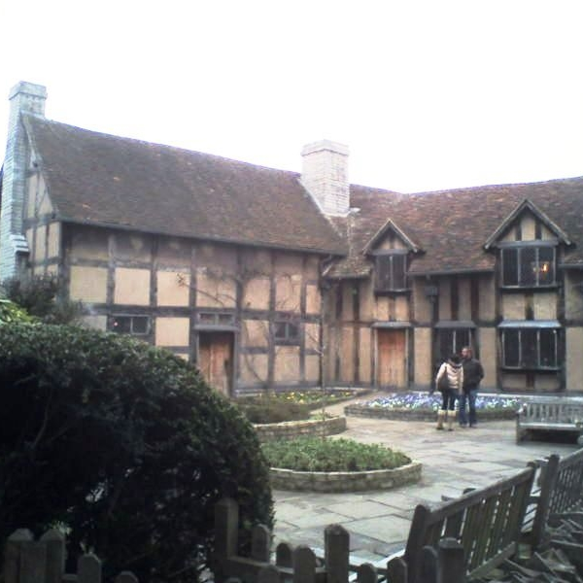
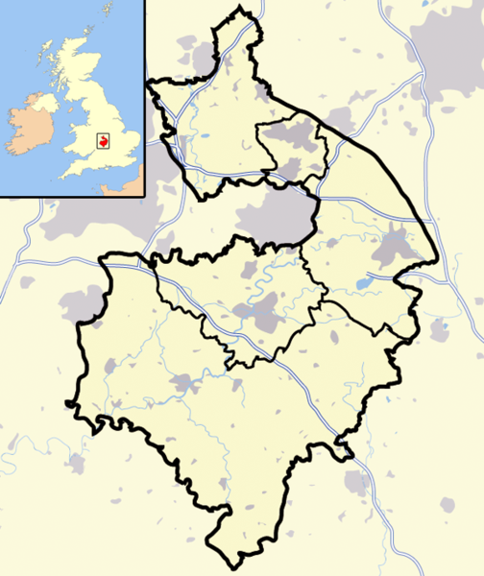
Будинок, де народився Шекспір.
народився
Олексієнко Вікторія

Slide 4
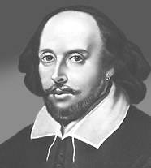
НАВЧАННЯ
Вільям відвідував граматичну школу («grammar school»), в котрій викладали латинську й грецьку мови, літературу й історію.
Лати́нська мо́ва (також латина;
лат. Lingua Latina) — належить до
латинсько-фаліскської підгрупи італійських
мов індоєвропейської мовної сім'ї.
Гре́цька мо́ва (грец. Ελληνικά, вимов. Еллініка́) — одна з індоєвропейських мов; поширена у Греції (9,5 млн.), на Кіпрі (0,5 млн.), а також у Пд. Албанії, Єгипті, Пд. Італії та в Україні.
Олексієнко Вікторія

Slide 5
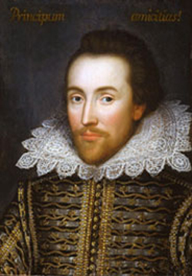
Робота
У 1587 році виїхав у Лондон і став грати на сцені, хоча великого успіху як актор не мав.
З 1593 року працював у театрі Бербеджа як актор, режисер і драматург.
В 1599 році брав участь у побудові лондонського театру «Глобус», став його пайовиком — і наступні 10 років значився у списках його трупи. Протягом багатьох років Шекспір займався лихварством, а в 1605 році став відкупником церковної десятини.
Олексієнко Вікторія

Slide 6

Місто де народився Шекспір
У 1612 році Шекспір вийшов з невідомих причин у відставку і повернувся в рідний Стратфорд, де жили його дружина і дочки. Заповіт Шекспіра від 15 березня 1616-го року був підписаний нерозбірливим почерком, на підставі чого деякі дослідники вважають, що він був у той час серйозно хворий. 23 квітня 1616 року Шекспір помер. Через три дні тіло Шекспіра було поховане під вівтарем стратфордської церкви.
Олексієнко Вікторія

Slide 7
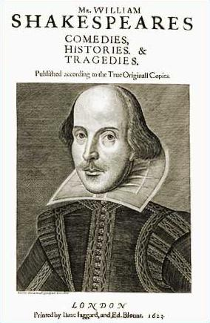
ПЕРШІ ВИДАННЯ
Найголовнішою публікацією шекспірівської спадщини по праву вважається фоліо 1623 року (так зване «Перше фоліо»), видане акторами трупи Шекспіра Джоном Гемінгом і Генрі Конделом. До цього видання увійшли 36 п'єс Шекспіра — все, окрім «Перікла» і «Двох знатних родичів». Саме це видання лежить в основі всіх досліджень в області шекспірознавства.
Олексієнко Вікторія

Slide 8

ДРАМАТУРГ
Як драматург Шекспір почав виступати з кінця 80-х років XVI століття.
У 1613 р. Шекспір залишив театр, перестав писати п'єси і повернувся в Стретфорд-на-Ейвоні. Помер 23 квітня 1616 р. і був похований там же.
Олексієнко Вікторія

Slide 9

хроніки з англійської історії
римські трагедії
У свій час, п'єси Шекспіра групували за сюжетами: і виходила
група комедій
група трагедій
Олексієнко Вікторія

Slide 10
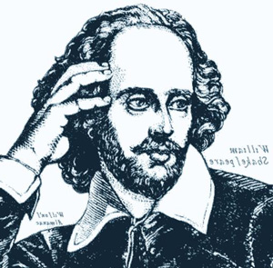
Перший період (1590—1594)
Перший період приблизно доводиться на 1590—1594 роки. За літературними прийомами його можна назвати періодом наслідування.
Олексієнко Вікторія

Slide 11
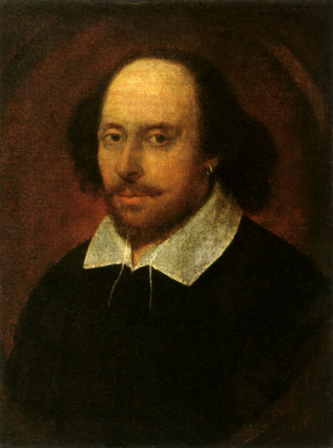
Другий період (1594—1601)
Ніби на порозі другого періоду творчої діяльності Вільяма Шекспіра (приблизно 1594—1601 роки) стоїть один із знаменитих його творів — «Венеціанський купець». У ньому ще немало наслідування, але в цій п'єсі геній Шекспіра вже могутньо виявив свою самостійність і з незвичайною яскравістю проявив одну з найдивовижніших своїх здібностей — перетворювати грубий, неотесаний камінь запозичуваних сюжетів на художню скульптуру, що вражає досконалістю.
Олексієнко Вікторія

Slide 12
Третій період (1600—1609)
Третій період його художньої діяльності, що приблизно охоплює 1600—1609 роки, — це період глибокого душевного мороку, але разом з тим період створення найбільших літературних творів.
Олексієнко Вікторія

Slide 13
Четвертий період
Четвертий період, якщо не вважати «Генріха VIII» (більшість дослідників сходяться в тому, що майже вся п'єса написана Джоном Флетчером), обіймає всього лише три-чотири роки і чотири п'єси — так звані «романтичні драми» або трагікомедії.
Олексієнко Вікторія

Slide 14


Вірші і поеми
Загалом вірші Шекспіра не можуть йти в порівняння з його геніальними драмами. Але самі по собі узяті, вони носять відбиток неабиякого таланту, і якби не тонули в славі Шекспіра-драматурга, вони самі цілком могли б доставити і дійсно доставили авторові велику популярність: ми знаємо, що учений Мірес бачив в Шекспірові-поетові другого Овідія. Але, крім того, є низка відгуків інших сучасників, що говорять про «нового Катуллу» з найбільшим захопленням.
Олексієнко Вікторія

Slide 15
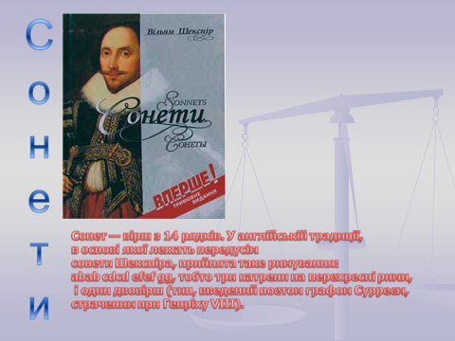
Олексієнко Вікторія

Slide 16

Смерть
Стретфорд-на-Ейвоні (англ. Stratford-upon-Avon) — місто в графстві Ворикшир у Великобританії, розташований на річці Ейвон. Батьківщина Вільяма Шекспіра. І це місце його смерті.
Олексієнко Вікторія

Slide 17

Висновок
Робимо висновок Вільям Шекспір зробив великий внесок у життя народу. Він розвинув такий вид писемності як трагедія, поеми, вірші . Своїм даром він був дуже хорошим актором…
Олексієнко Вікторія

